Slide 1
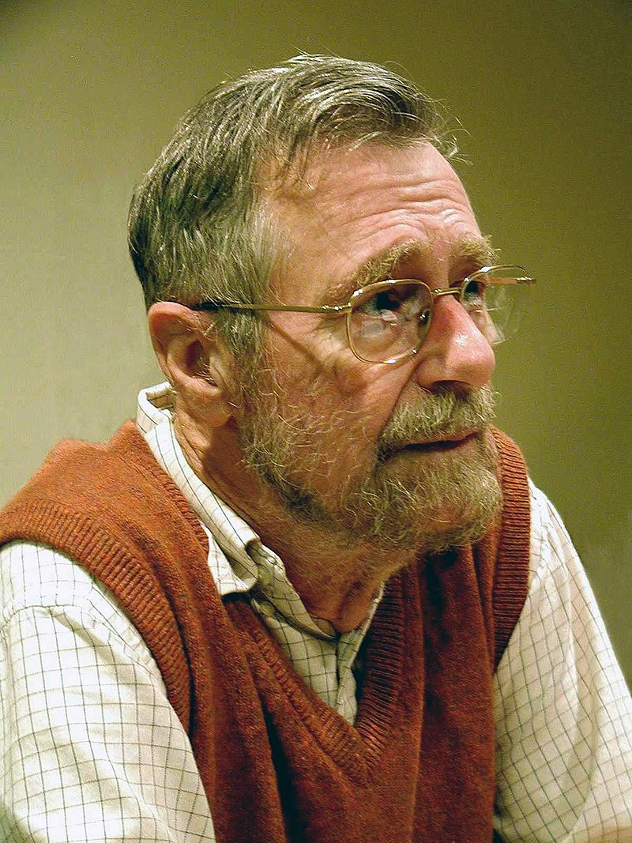
Présentation
BE Graphes
Recherche de chemins
Mardi 4 juin
Prieu Arnaud Gouvine-Birrer Denis
Mr Edsger Dijkstra

Slide 2

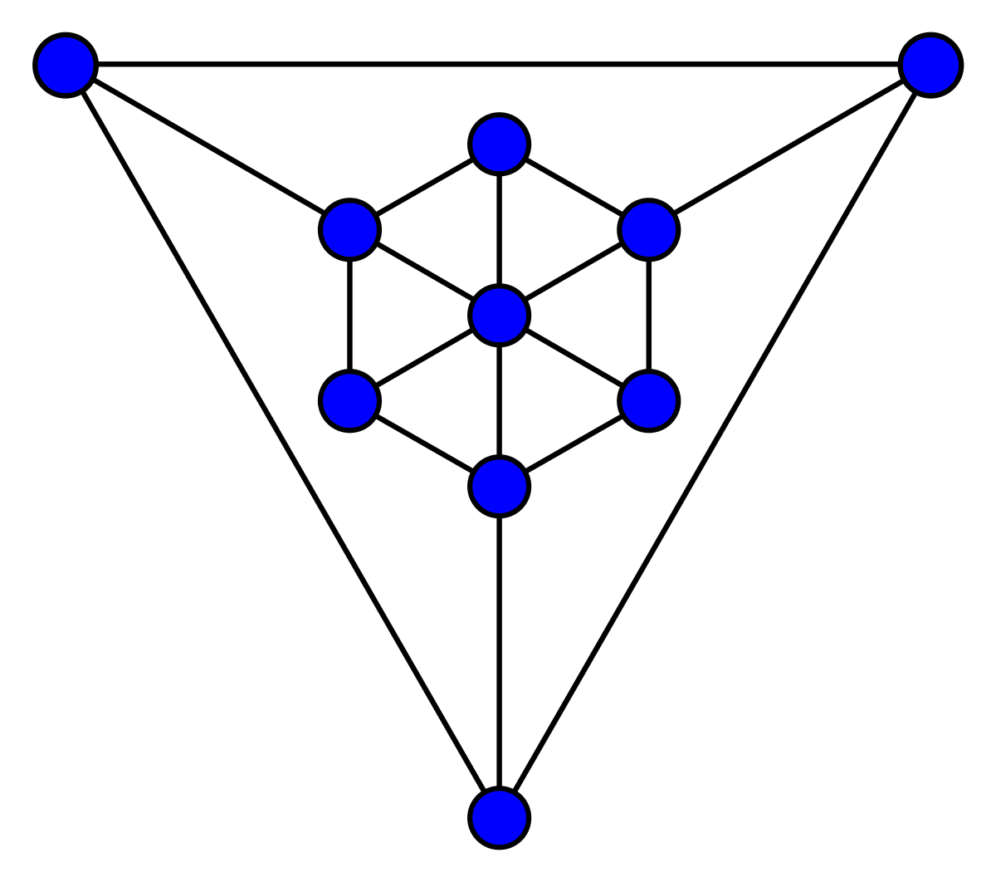
Introduction
Théorie des Graphes
Projet Java
Recherche du Plus Court Chemin

Slide 3
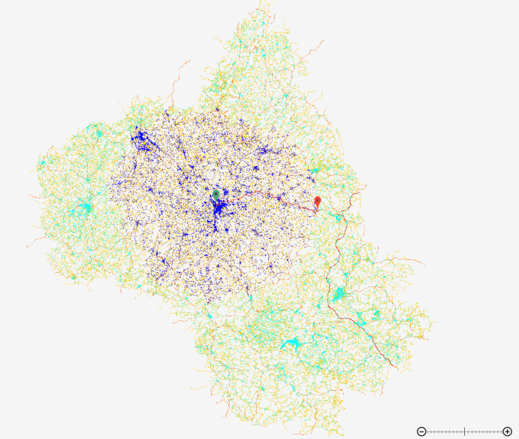
Tests de validité
Tests visuels :
Test avec affichage durant exécution
lorsque :
Un point à marquer l’est déjà
Les coûts ne sont pas croissants
Les labels atteints
Si le tas est vide, sa taille et sa validité
Trajet de Rodez à Recoules-Prévinquières
Bellman-Ford
Dijkstra
En commentaire dans le code fourni

Slide 4
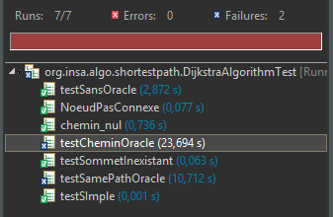
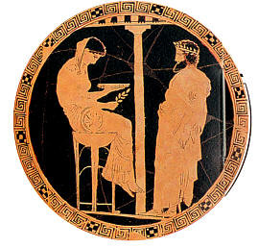
Tests de validité
Découverte du principe d’oracle
JUnit Test
Découverte de bug
Des Solutions pas Optimales

Slide 5
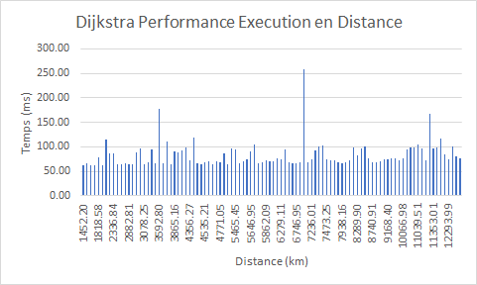
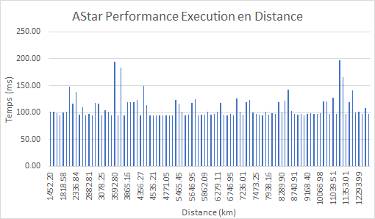
Tests de performance

Slide 6



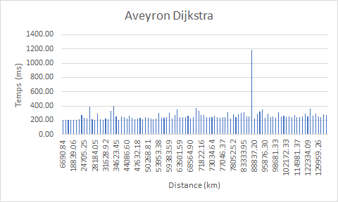
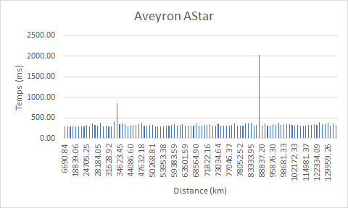

Tests de performance
Courte Distance => poids des test plus lourds ?

Slide 7
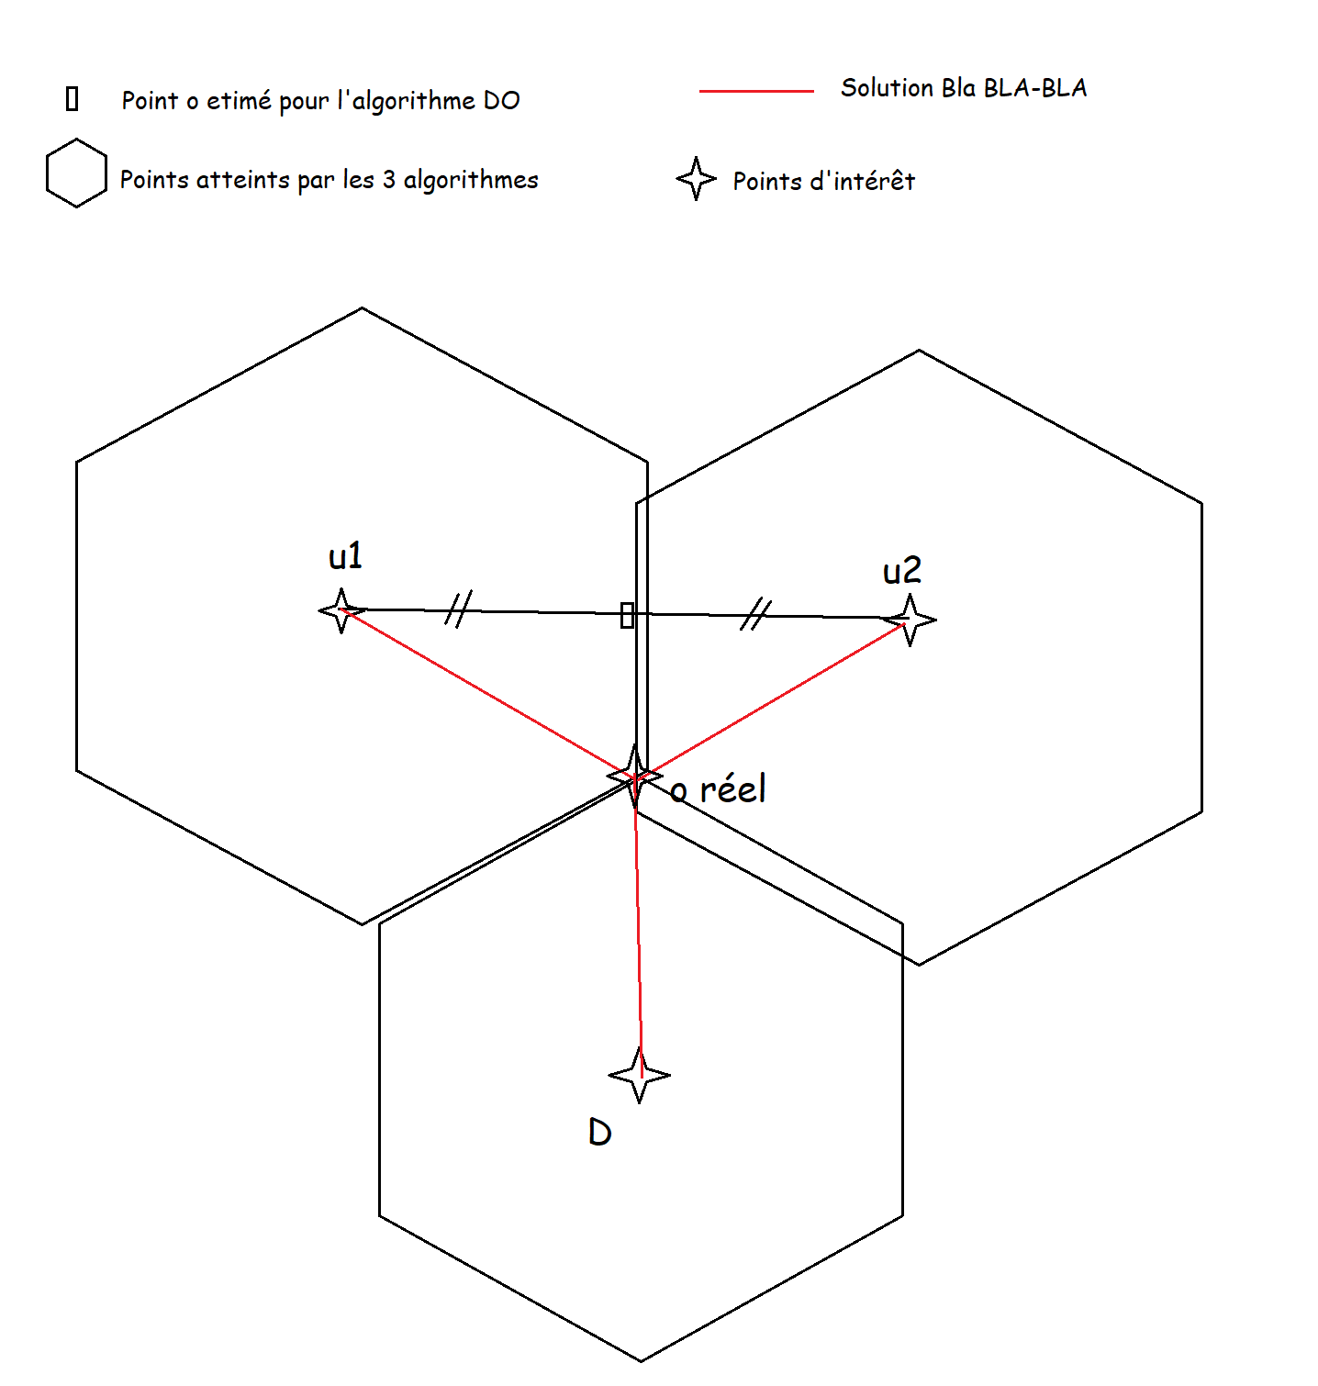
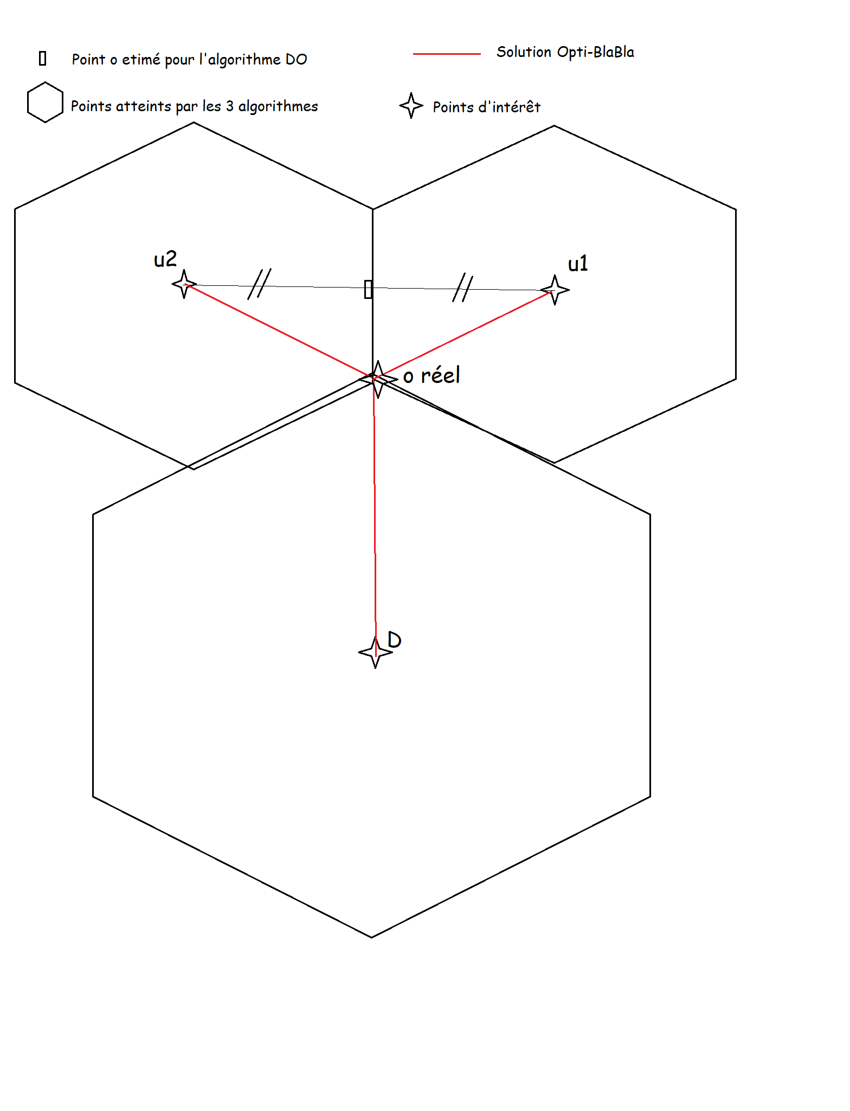
Problème ouvert : covoiturage
3 Dijkstra en même temps
Méthode getMiddlePoint()
à implémenter

Slide 8
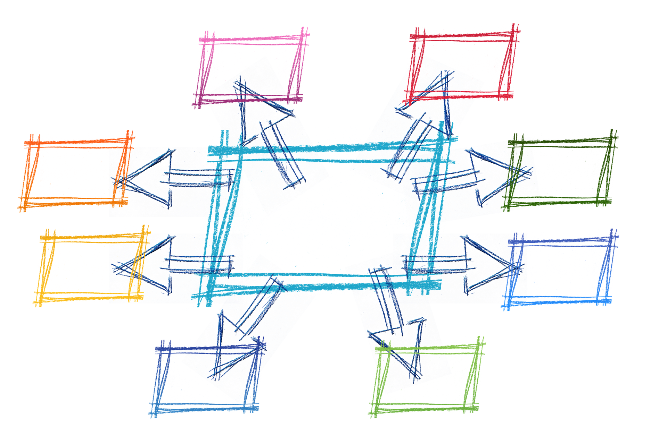
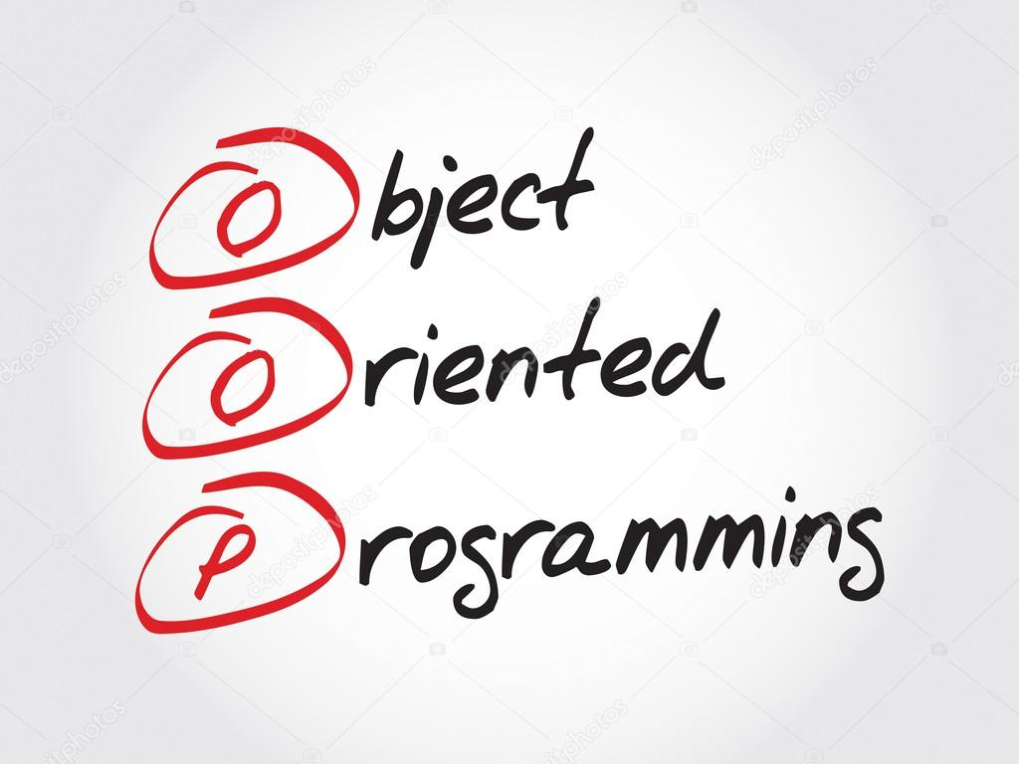

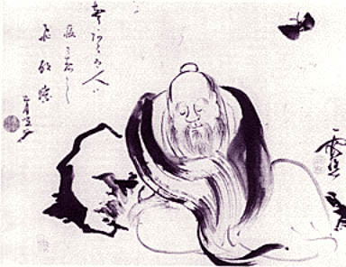
Conclusion
1er projet en orienté objet
Comprendre les Relations
Organiser le code
Phase de Test
Concept d’Oracle
Esprit Critique
Application concrète
Implémentation d’algorithmes
Problème => Résolution + Adaptation

Slide 9


